Slide 1
Técnicas de Programación
Metodos

Slide 2

.foreach
El método forEach de JavaScript es una de las varias formas de recorrer un arreglo.
Vamos a comenzar con el siguiente arreglo

Slide 3

.foreach
Si utilizaramos el tradicional "bucle for" para recorrer el arreglo sería así:
En cambio el método forEach también se utiliza para recorrer un arreglo, pero utiliza una función diferente a la del clásico "bucle for".

Slide 4
.foreach
El método forEach pasa una función callback para cada elemento del arreglo junto con los siguientes parámetros:
1. Valor actual (requerido) - El valor del elemento actual del arreglo
2. Index (opcional) - El número de índice del elemento actual
3. Arreglo (opcional) - El objeto del arreglo al que pertenece el elemento actual

Slide 5

.foreach
En primer lugar, para recorrer un arreglo utilizando el método forEach, se necesita una función callback (o función anónima), que se ejecutará para cada elemento del arreglo. Debe tomar al menos un parámetro que represente los elementos del arreglo:

Slide 6

.foreach
Como alternativa, puede utilizar la representación de la función de flecha de ES6 para simplificar el código:

Slide 7
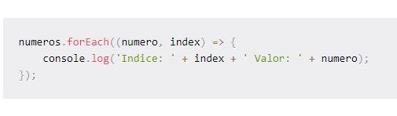
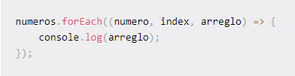
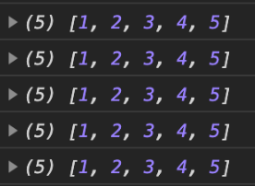
.foreach
Parámetros opcionales
Index: Representa el número de índice de cada elemento.
Arreglo: El parámetro del arreglo es el propio arreglo.

Slide 8
.filter
El método filter() consiste en filtrar uno o más elementos de una colección más grande de elementos basándose en alguna condición/preferencia. como resultado retornara un nuevo array con los elementos que cumplen la condición. Si ningún elemento cumple la condición, se devolverá un array vacío.
Sintaxis

Slide 9
.filter
Sintaxis
callback: Función que comprueba cada elemento del array para ver si cumple la condición. Retorna true si el elemento la cumple o en caso contrario retornará false. Acepta tres parámetros:
currentValue: El elemento actual del array que está siendo procesado.
index: El índice del elemento actual del array que está siendo procesado.
array: El array sobre el que se ha llamado filter
thisArg: Opcional. Valor a utilizar como this cuando se ejecuta callback

Slide 10


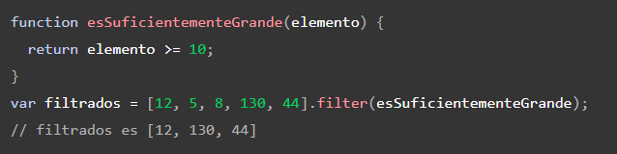
.filter
Ejemplo:
Ejemplo (filtra valores pequeños):
Podemos encontrar mas ejemplos para explorar en el siguiente link https://developer.mozilla.org/es/docs/Web/JavaScript/Reference/Global_Objects/Array/filter

Slide 11

.map
El método map() crea un nuevo array con los resultados de la llamada a la función indicada aplicados a cada uno de sus elementos y como resultado retorna un nuevo array en donde cada elemento es el resultado de ejecutar callback al elemento.
Sintaxis
callback: Función que producirá un elemento del nuevo array, recibe tres argumentos:
currentValue: El elemento actual del array que se está procesando.
index: El array sobre el que se llama map.
thingArg: Opcional. Valor a usar como this al ejecutar callback.

Slide 12
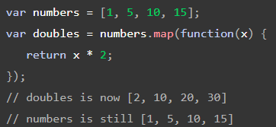
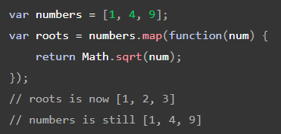
.map
Ejemplo:
Se crea una función donde
a cada elemento del arreglo se
lo multiplica por 2
Ejemplo:
Se crea una función donde
se eleva al cuadrado cada
elemento del arreglo

Slide 13
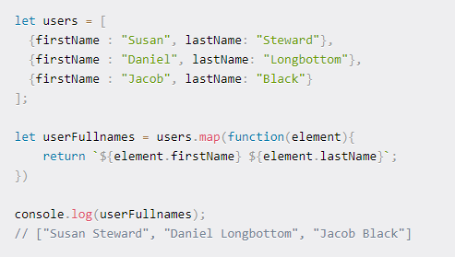
.map
Ejemplo:
Incluso se podría utilizar el método map para unir dos valores de un arreglo.
Fuente: https://www.freecodecamp.org/espanol/news/javascript-map-como-utilizar-la-funcion-js-map-metodo-de-arreglo/

Slide 14
Ejercicios

Slide 15
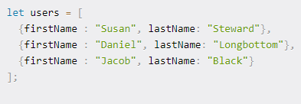
Ejercicio
Crear un arreglo de personas que contenga nombre y apellido.
Mostrarlos mediante el método foreach.

Slide 16
Ejercicio
Crear un arreglo de personas que contenga nombre y apellido.
Filtrar las personas que tengan como primer nombre “Susan”

Slide 17
Ejercicio
Crear un arreglo de personas que contenga nombre y apellido.
Luego generar un arreglo que contenga en un solo elemento el nombre y apellido de la persona separado por un “-”.
Ejemplo:
“Susan-Steward”

